Slide 1

THỨ BẢY
SAU CHÚA NHẬT XXVIII
THƯỜNG NIÊN

Slide 2


Slide 3
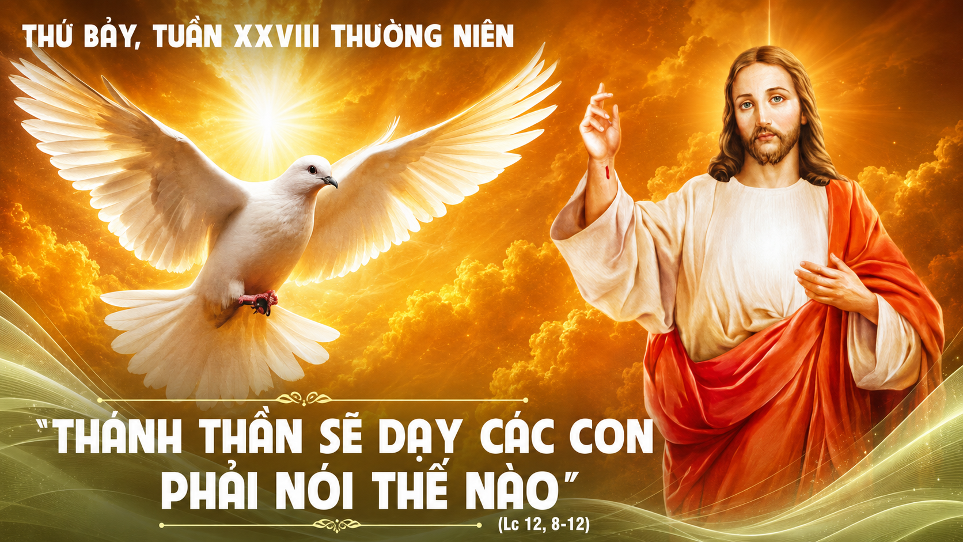

Slide 4
Ca Nhập Lễ
Về Đây
Hoàng Đan

Slide 5
ĐK: Về đây, trong ngôi Thánh Điện của Chúa. Về đây, nơi Cha ngóng trông đêm ngày. Về đây, tắm mát suối nguồn Thánh ân. Về đây, chung câu cảm tạ hồng ân.

Slide 6
TK1: Ai đang khao khát phúc trường sinh, nào về nơi đây. Sum vầy Tiệc thánh, cho no thỏa ước ao bao ngày.

Slide 7
ĐK: Về đây, trong ngôi Thánh Điện của Chúa. Về đây, nơi Cha ngóng trông đêm ngày. Về đây, tắm mát suối nguồn Thánh ân. Về đây, chung câu cảm tạ hồng ân.

Slide 8
TK2: Ai đang đau khổ, mau về đây, tựa nương bên Cha. Trút mọi lo lắng bao ưu phiền, sẽ được vỗ về.

Slide 9
ĐK: Về đây, trong ngôi Thánh Điện của Chúa. Về đây, nơi Cha ngóng trông đêm ngày. Về đây, tắm mát suối nguồn Thánh ân. Về đây, chung câu cảm tạ hồng ân.

Slide 10
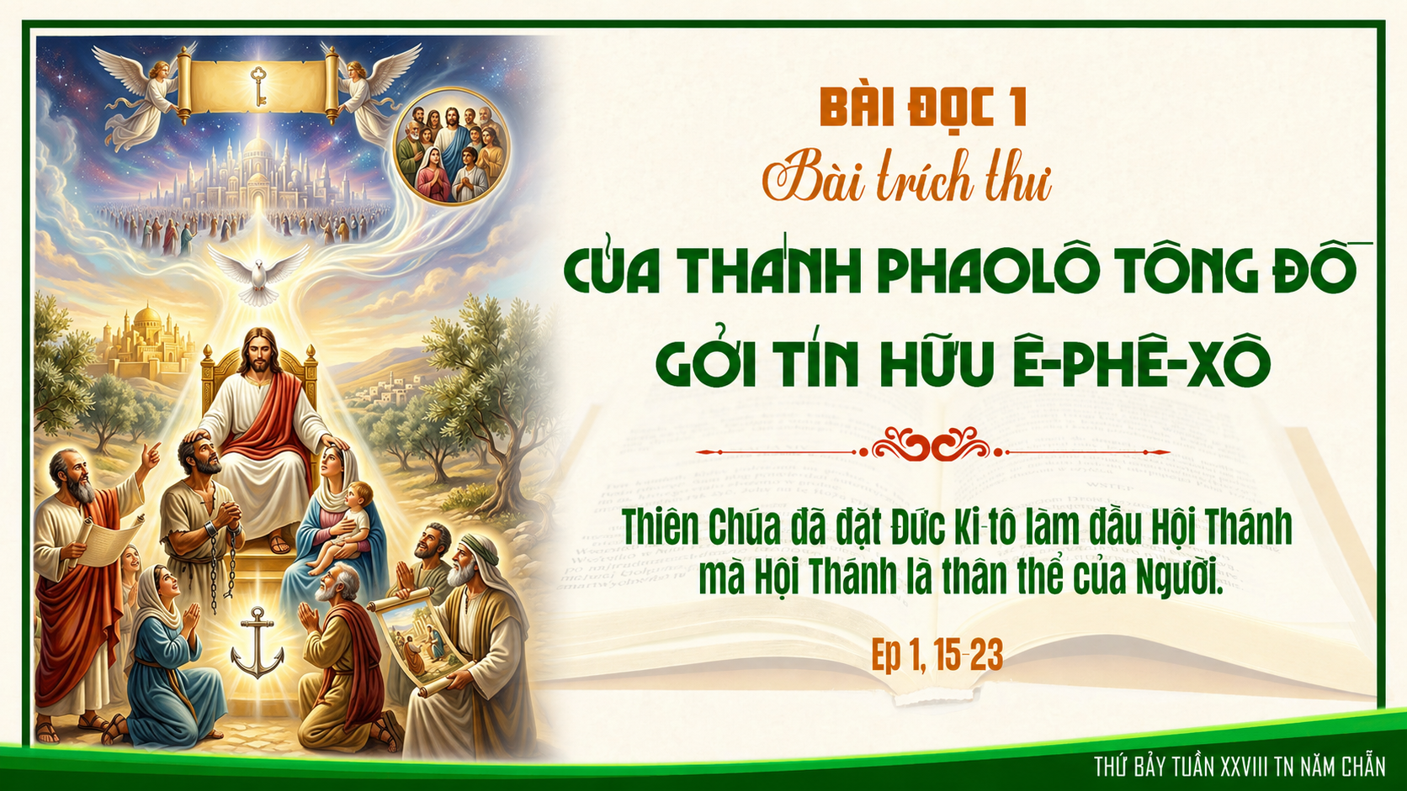

Slide 11
Đáp ca:
Tv 8, 2-3a.4-5.6-7
Chúa đã đặt Con Chúa làm chủ công trình tay Chúa sáng tạo.

Slide 12
Alleluia-Alleluia:
Chúa nói: Thần Khí sự thật sẽ làm chứng về Thầy. Cả anh em nữa, anh em cũng làm chứng về Thầy.
Alleluia.

Slide 14

CA DÂNG LỄ
Con Xin Tiến Dâng
Lm. Kim Long

Slide 15
ĐK: Con xin tiến dâng lên này rượu nho cùng bánh miến: Hương kinh ngát bay triền miên, tung hô Chúa bao dịu hiền.

Slide 16
TK1: Bánh miến này tinh trắng và đây tấm linh hồn con. Thắm thiết niềm tin yêu dâng về Thiên Chúa uy quyền.

Slide 17
ĐK: Con xin tiến dâng lên này rượu nho cùng bánh miến: Hương kinh ngát bay triền miên, tung hô Chúa bao dịu hiền.

Slide 18
TK2: Chén cứu độ nhân thế này con tiến dâng thành tâm. Tiếng khấn nguyện bay cao như trầm hương trước thiên tòa.

Slide 19
ĐK: Con xin tiến dâng lên này rượu nho cùng bánh miến: Hương kinh ngát bay triền miên, tung hô Chúa bao dịu hiền.

Slide 20
TK3: Kính tiến về nhan Chúa ngàn cay đắng nơi trần gian. Tiếp nối cuộc hy sinh trên đồi xưa Chúa dâng mình.

Slide 21
ĐK: Con xin tiến dâng lên này rượu nho cùng bánh miến: Hương kinh ngát bay triền miên, tung hô Chúa bao dịu hiền.

Slide 22
TK4: Khắp thế trần vui sống cùng liên kết trong tình yêu. Mến Chúa cùng trông mong chung phần vinh phúc quê trời.

Slide 23
ĐK: Con xin tiến dâng lên này rượu nho cùng bánh miến: Hương kinh ngát bay triền miên, tung hô Chúa bao dịu hiền.

Slide 26
CA HIỆP LỄ
Chúa Là Niềm Vui
Nguyễn Duy

Slide 27
TK1: Ngày đó Chúa đến trong đời, và Chúa đến với con người. Ngài đến nối kết đất trời để đến mai sau thắm duyên ban đầu. Ngài đến thắp sáng cho đời, Lời Chúa chất ngất tin vui và khắp thế giới đáp lời. Ngàn tiếng yêu thương nở trên môi người.

Slide 28
ĐK: Ngàn đời Ngài là niềm vui, Ngài là mọi nguồn bình an muôn đời của mọi con người, của mọi giống nòi. Ngài đến xóa thương đau, hạnh phúc đến mai sau. Ngài đến cho người biết thương nhau.

Slide 29
TK2: Người đến xóa hết hận thù, Ngài đến chúc phúc vô bờ. Ngài hát khúc hát bất ngờ. Hãy mến yêu nhau, thứ tha cho nhau vì Chúa đã chết cho người. Vì Chúa đã muốn con người cùng cất tiếng hát khắp nơi. Cùng nắm tay nhau sống cho nhau hoài.

Slide 30
ĐK: Ngàn đời Ngài là niềm vui, Ngài là mọi nguồn bình an muôn đời của mọi con người, của mọi giống nòi. Ngài đến xóa thương đau, hạnh phúc đến mai sau. Ngài đến cho người biết thương nhau.

Slide 31
TK3: Người hỡi hãy lắng nghe lời, Lời Chúa nói với con người, nào hãy kính mến Chúa Trời và hãy yêu nhau suốt trong cuộc đời. Nào hãy bước tới bên nhau. Cười lên xóa hết thương đau. Trời mới đất mới thắm màu. Người nắm tay nhau đắp xây địa cầu.

Slide 32
ĐK: Ngàn đời Ngài là niềm vui, Ngài là mọi nguồn bình an muôn đời của mọi con người, của mọi giống nòi. Ngài đến xóa thương đau, hạnh phúc đến mai sau. Ngài đến cho người biết thương nhau.

Slide 34
Ca Kết Lễ
Theo Chúa Lên Đường
Bạch Vân

Slide 35
TK1: Hân hoan ra đi đi về muôn hướng. Hân hoan reo vui gieo rắc yêu thương. Loan tin loan tin Chúa là đường đi, là đường chân lý dẫn lối con qua đêm trường.

Slide 36
ĐK: Ra đi ra đi theo Chúa lên đường, trong tim ta mang Thiên Chúa tình thương. Xua tan ghen tương, xua tan bao chán chường, xua bao vấn vương, bừng bừng lên yêu thương. Ra đi ra đi thắp sáng danh Ngài. Hôm qua hôm nay cho đến ngày mai. Muôn dân muôn nơi tin yêu nhận biết Ngài và yêu mến Ngài, Ngài là Đức Ki-tô.

Slide 37
TK2: Gieo trong đau thương sẽ gặt vui sướng. Tin vui vang xa xa tít muôn phương. Giê-su Ki-tô nay đã phục sinh, bình minh rực sáng tỏa ánh vinh quang danh Ngài.

Slide 38
ĐK: Ra đi ra đi theo Chúa lên đường, trong tim ta mang Thiên Chúa tình thương. Xua tan ghen tương, xua tan bao chán chường, xua bao vấn vương, bừng bừng lên yêu thương. Ra đi ra đi thắp sáng danh Ngài. Hôm qua hôm nay cho đến ngày mai. Muôn dân muôn nơi tin yêu nhận biết Ngài và yêu mến Ngài, Ngài là Đức Ki-tô.

